Slide 1

Algoritma ve Programlama – II
Kalıtım (Inheritance)
Sakarya Üniversitesi
BSM 102 Algoritma ve Programlama - II
http://www.celalceken.sakarya.edu.tr

Slide 2
Konular
Kalıtım (Inheritance)
Kalıtım ve Erişim Düzeyleri (Public Kalıtım)
Türetilmiş Sınıfta Temel Sınıf Üye Erişilebilirliği
Nesneler Arası İlişki (Association)
Kalıtım ve Yapıcılar
Kalıtım ve Zorlanmış (Overridden) Fonksiyonlar
Çoklu Kalıtım
Çok Şekillilik (Polymorphism)
Sanal Fonksiyonlar (Virtual Functions)
Veritabanı Bağlantısı
Kaynaklar
Sakarya Üniversitesi
BSM 102 Algoritma ve Programlama - II
http://www.celalceken.sakarya.edu.tr

Slide 3
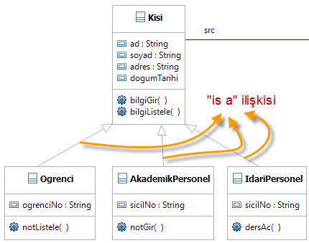
Kalıtım (Inheritance)
  Kodların çok kez kullanımı (Software reusability)
  Mevcut Sınıflardan Yeni Sınıflar Oluşturma
    Mevcut sınıfın değişken ve fonksiyonları kullanılabilir.
  Yeni değişken ve fonksiyonlar eklenebilir.
  Türetilmiş sınıf (Derived class) Temel Sınıfın (base class) özelliklerini miras alır
Sakarya Üniversitesi
BSM 102 Algoritma ve Programlama - II
http://www.celalceken.sakarya.edu.tr

Slide 4
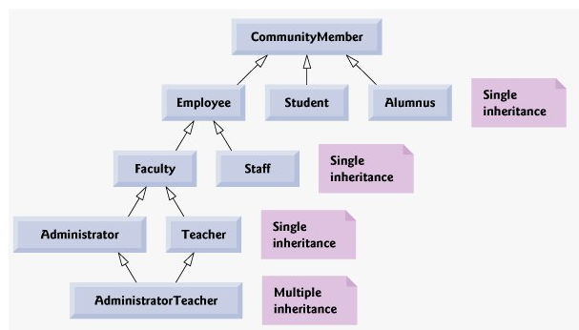
Kalıtım (Inheritance)
Deitel, C++ How To Program, Prentice Hall kitabından alınmıştır
Sakarya Üniversitesi
BSM 102 Algoritma ve Programlama - II
http://www.celalceken.sakarya.edu.tr

Slide 5
Kalıtım (Inheritance)
Sayici.cpp
Sakarya Üniversitesi
BSM 102 Algoritma ve Programlama - II
http://www.celalceken.sakarya.edu.tr

Slide 6
Kalıtım ve Erişim Düzeyleri (Public Kalıtım)
 | public | protected | private
Sınıf Üyeleri | X | X | X
Türerilmiş Sınıf Üyeleri | X | X | Gizli
Üye Olmayanlar | X | Gizli | Gizli
Türetilmiş sınıf üyeleri temel sınıfın private üyelerine doğrudan erişemezler.
Sakarya Üniversitesi
BSM 102 Algoritma ve Programlama - II
http://www.celalceken.sakarya.edu.tr

Slide 7
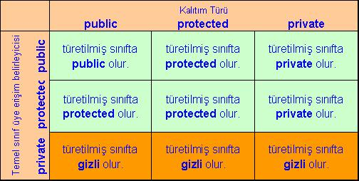
Türetilmiş Sınıfta Temel Sınıf Üye Erişilebilirliği
Türetilmiş sınıf üyeleri tarafından doğrudan erişilebilir.
Türetilmiş sınıf üyeleri tarafından doğrudan erişilemez.
Temel sınıfın public ve protected üyeleri kullanılarak erişilir.
Sakarya Üniversitesi
BSM 102 Algoritma ve Programlama - II
http://www.celalceken.sakarya.edu.tr

Slide 8
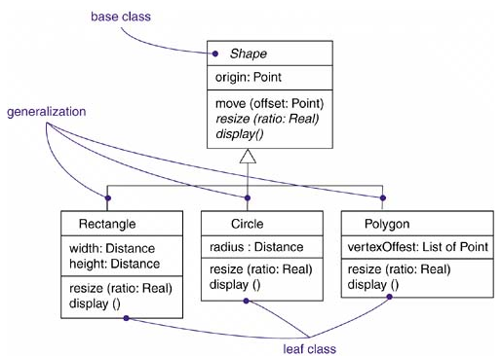
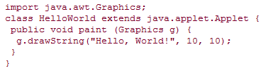
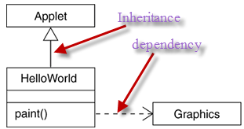
Nesneler Arası İlişki
1. Kalıtım (Inheritance)
2 ya da daha fazla sınıf farklı olmakla birlikte benzer özelliklere sahip ise, ortak özelliklerini içeren temel sınıf tanımlanarak diğer sınıflar bu sınıftan türetilir.
‘is a’ ilişkisi ( kind of ) →
kalıtım
türetilmiş sınıf nesnesi temel sınıf nesnesi gibidir
araba ‘is a’ araç
Kalıtım Örnekler
Temel Sınıf : Türetilmiş Sınıf
Dörtgen : Kare, Dikdörtgen, Paralel Kenar
Araç : Araba, Kamyon, Tır, Tren
Personel: Kadrolu, Sözleşmeli, Mevsimlik
2. Dependency
“uses a” ilişkisi
Bir nesne diğer nesneye ait fonksiyon içerisinde kullanılır
Sakarya Üniversitesi
BSM 102 Algoritma ve Programlama - II
http://www.celalceken.sakarya.edu.tr

Slide 9
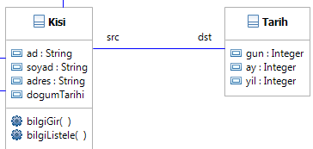
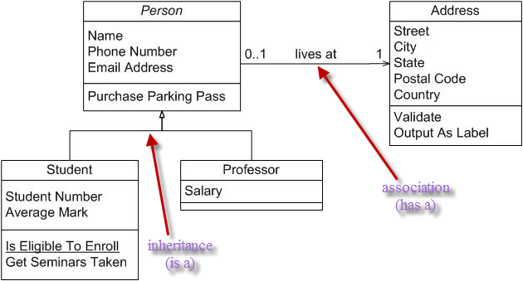
Nesneler Arası İlişki (Association)
3. Association
‘has a’ ilişkisi
Sakarya Üniversitesi
BSM 102 Algoritma ve Programlama - II
http://www.celalceken.sakarya.edu.tr

Slide 10
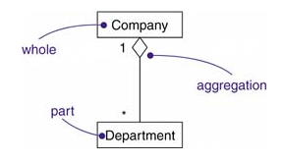
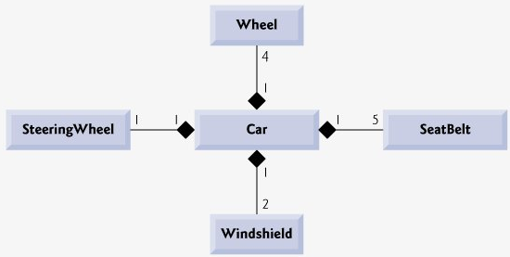
Nesneler Arası İlişki (Association)
4. Aggregation ve Composition
“owns a”
“is part of” ( whole/part )→
Nesneler diğer sınıfların nesnelerini üye olarak içerirler.
araba tekerlek, direksiyon, emniyet kemeri, gaz pedalı v.s.… den oluşur
Daha kuvvetli bir ilişki (Bölüm tek başınada kullanılabilir…)
Sakarya Üniversitesi
BSM 102 Algoritma ve Programlama - II
http://www.celalceken.sakarya.edu.tr

Slide 11
Kalıtım ve Yapıcılar
1. Türetilmiş sınıfa ait bir nesne oluşturulduğunda türetilmiş sınıf nesnesinin yapıcısı çağrılır.
2. Bu yapıcının komutları işletilmeden önce temel sınıf yapıcısı çalıştırılır. (Bu işlem kalıtım hiyerarşisinin en üst basamağına kadar yapılır). Türetilmiş sınıf içerisinde temel sınıf yapıcısı çağrılmamışsa varsayılan yapıcı, aksi takdire çağrılan yapıcı çalıştırılır.
3. Temel sınıf yapıcısının çalışması bittikten sonra türetilmiş sınıf yapıcısı çalıştırılır.
4. Türetilmiş sınıf içerisinde temel sınıf yapıcısı çağırmak için adını ve parametresini yazmak yeterlidir.
5. Son çalıştırılan yapıcı, ilk çağrılandır.
Yapıcılar.cpp
Sakarya Üniversitesi
BSM 102 Algoritma ve Programlama - II
http://www.celalceken.sakarya.edu.tr

Slide 12
Kalıtım ve Geçersiz Kılınmış (Overridden) Fonksiyonlar
Bir üye fonksiyonun hem temel sınıf hem de türetilmiş sınıf içerisinde tanımlanmasına denir.
Bir üye fonksiyon hem temel sınıf hem de türetilmiş sınıf içerisinde tanımlanırsa, türetilmiş sınıftan oluşturulan nesne türetilmiş sınıf içerisindeki fonksiyonu kullanır.
Türetilmiş sınıf içerisindeki üye fonksiyondan temel sınıfa ait üye fonksiyon çağrılabilir. Bunun için Temel Sınıf::Üye fonksiyon yapısı kullanılır. (Stack::push(12))
Temel sınıfa ait bir nesne oluşturulursa bu nesne türetilmiş sınıf üyelerini kullanamaz.
Sakarya Üniversitesi
BSM 102 Algoritma ve Programlama - II
http://www.celalceken.sakarya.edu.tr

Slide 13
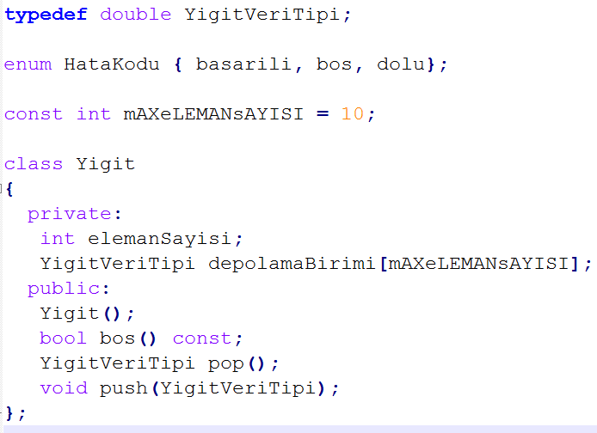
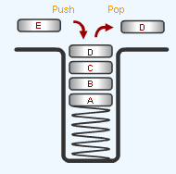
Yığıt Uygulaması
Günlük hayatımızda:
  Kütüphanede raflara konulmak üzere kutuya üst üste yerleştirilmiş kitaplar yığıt yapısı oluşturur.
  Yemekhanede üst üste dizilmiş olarak bulunan tabaklar da yine yığıt yapısına örnek olarak gösterilebilir.
Yazılımda kullanan yığıt veri yapısında da, gerçek hayattaki örneklere benzer şekilde, sadece en üstte bulunan elemana erişim imkanı vardır .
Yığına son giren eleman ilk olarak çıkar. LIFO (Last In First Out)
Yigit.h GelismisYigit.h YigitUygulamasi.cpp
Sakarya Üniversitesi
BSM 102 Algoritma ve Programlama - II
http://www.celalceken.sakarya.edu.tr

Slide 14
Kaynaklar
Robert Lafore, Object Oriented Programming in C++, Macmillan Computer Publishing
Deitel, C++ How To Program, Prentice Hall
Sakarya Üniversitesi
BSM 102 Algoritma ve Programlama - II
http://www.celalceken.sakarya.edu.tr

